Slide 1


Slide 2
Fondi Strutturali Europei- Programma Operativo Nazionale
"Per la scuola, competenze e ambienti per l'apprendimento" 2014-2020.
Avviso pubblico prot. 10862 del 16/09/2016 "Progetti di inclusione sociale e lotta al disagio nonché per garantire l'apertura delle scuole oltre l'orario scolastico soprattutto nelle aree a rischio e in quelle periferiche".
Asse I - Istruzione - Fondo Sociale Europeo (FSE).
Obiettivo specifico 10.1.
Riduzione del fallimento formativo precoce e della dispersione scolastica e formativa. Azione 10.1.1Interventi di sostegno agli studenti caratterizzati da particolari fragilità.
Codice: 10.1.1A-FSEPON-CA-2017-480 " A dimensione studente"

Slide 3

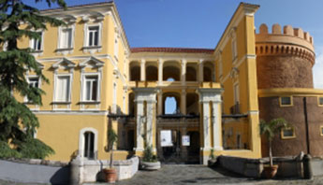
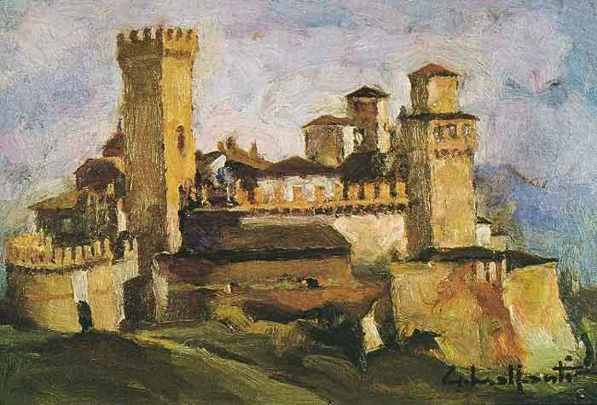
ANGRI TRA STORIA E FANTASIA …
VALERIA, ALESSIA, ROSITA E ANNA

Slide 4
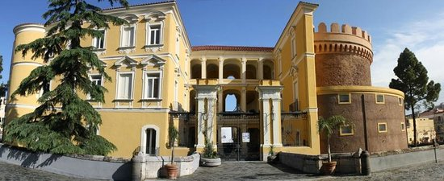
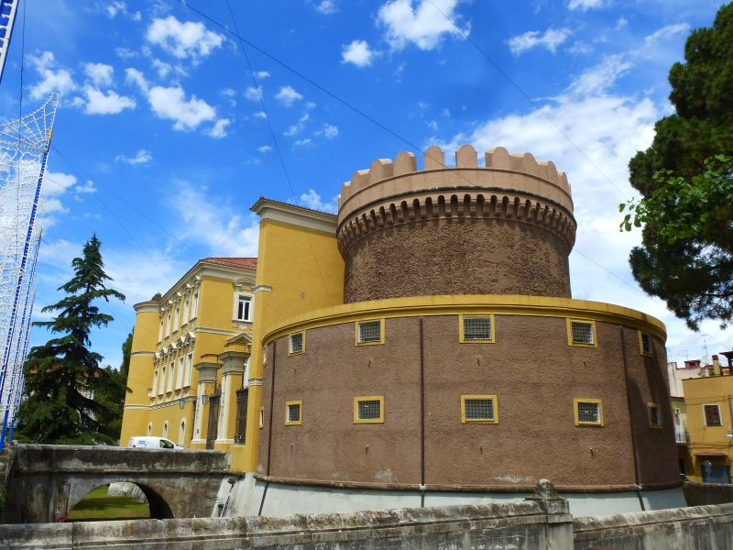
il castello Doria è oggi sede del Municipio di Angri.
Risale al 1290 quando Carlo II d’Angiò assegnò il feudo di Angri al milite regio Pietro De Braheriis o Braherio. Durante la lotta per la successione al trono di Napoli tra angioini ed aragonesi il castello subì vari assedi, durante uno di questi fu anche dato alle fiamme.
I Doria, famiglia nobile di origini genovesi entrarono in possesso del castello e nel settecento incaricarono l' architetto FrancescOni di restaurare il complesso, che fu tramutato in palazzo signorile; con i Principi Doria fu annesso al Castello un principesco parco, oggi villa comunale.
E’ in questo castello che è ambientata la storia di una delle famiglie nobili più strambe mai vissute ad Angri. Il capofamiglia era il conte Bernardo, un uomo molto esile e sciupato, la moglie, Gelsomina, era invece una donna molto grassa e buffa, c’erano poi i due figli: Sigismondo, un bambino alto due metri e dieci, e Ferdinanda, una fanciulla vestita sempre in abiti eleganti in contraddizione con i suoi comportamenti osceni.
Tra i due coniugi però c’era tensione dovuta al carattere arrogante della contessa che contrastava l’effettivo potere del conte. Gelsomina era infatti una donna molto ingorda e il marito e lo stesso popolo ne subivano le conseguenze poiché la donna si riservava gran parte dei viveri. Fu proprio il conte ad ideare allora un piano per dare una lezione alla moglie:
la donna addormentata venne rinchiusa in una cella e al suo risveglio, affacciata da una piccola finestra si ritrovò davanti l’intero popolo intento a ingozzarsi con le migliori pietanze. Tra loro si trovava anche il conte.

Slide 5
Affacciato alla torre del castello una delle guardie osservava lo svolgersi della vita cittadina. Le persone accorrevano al mercato per fare spese, le carrozze scorrazzavano per le vie, una in particolare catturò l’attenzione dell’uomo: quella dei reali che facevano ritorno al castello. Giunti al castello, i reali scesero dalla carrozza e gli scudieri si occuparono di riportare i cavalli nelle stalle.
La prima a scendere fu la Contessa Gelsomina , molto grassa e buffa con una confezione di ciambelle tra le mani. Il secondo fu il Conte Bernardo, molto esile e sciupato, che cercava disperatamente di ottenere almeno un briciola di ciambella.
A seguire i loro figli: Sigismondo un bambino alto due metri e dieci, che osservava gli uccelli dall’alto e li accoglieva sulla sua testa, Ferdinanda vestita con i suoi comportamenti osceni. Mentre i figli si avviavano nelle loro stanze tra i due coniugi iniziò un’accesa lite.
Il conte rivendicava i suoi diritti e la sua autonomia e urlava alla moglie ingorda: ”Non mi lasci mai niente da mangiare, io non sopravviverò a lungo, tutto il popolo è con me!”
La moglie però continuava a mangiare indifferente. La rabbia del conte aumentò così a fargli pensare ad una cattiva ma meritata vendetta. Durante la notte aiutato dalle guardie più forti e sfruttando il sonno pesante della moglie, portarono la donna in una delle celle riservate ai peggiori delinquenti rinchiudendola al suo interno.
Il giorno seguente la contessa fu svegliata dagli inebrianti odori delle migliori pietanze. La donna iniziò ad urlare e invocare il nome del marito, ella però non ottenne risposta, udì invece degli schiamazzi provenienti dall’esterno e decise allora di affacciarsi dalla piccola finestra. Ciò che vide le fece dimenticare momentaneamente la sua situazione: l’intero popolo era intento ad ingozzarsi, tra di loro vi era anche il conte, era stato lui stesso ad organizzare i banchetti che circondavano l’intero castello.

